Slide 1
Мобильные приложения — Выделение групп пользователей на основе поведения
Исследование на основе данных приложения «Ненужные вещи»
с 07.10.2019 по 03.11.2019
Автор: В. Сухов, 9 когорта аналитиков Яндекс.Практикум

Slide 2
Выводы:
85% пользователей совершают 1-2 визита за исследуемый период, в приложении проводят около 19 минут, общее время использования приложения - около 19 часов, они не сохраняют объявления на будущее, не просматривают рекомендации. При этом 68% из них все-таки совершили целевое действие. За счет того, что кластер очень большой, они в сумме все-таки дали 55% случаев целевого события, но для такого большого числа пользователей этого мало. Похоже, что это люди, которые установили себе приложение, но оно их не заинтересовало или оно им не понравилось и они его удалили. Очень плохо, что их так много.
14% использует приложение гораздо активнее - у них совершено почти по 7 сессий, провели в приложении больше часа чистого времени, используют приложение почти 2 недели, немного, но просматривают рекомендуемые объявления и сохраняют в избранное. Конверсия втрое выше, чем у первой группы - 2 перехода в целевое действие. Дают 25% конверсии.
1% суперменов. Максимальные показатели по всем признакам - почти 7 часов чистого времени в приложении, больше 2х недель использования, активное использование всех функций приложения. больше 20 целевых действий! Они просто живут в приложении! Несмотря на то, что их всего 1%, они обеспечивают 20% конверсии.
На основе представленных данных о поведении пользователей приложения «Ненужные вещи»

Slide 3
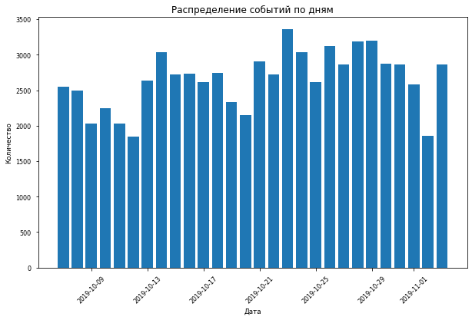
Распределение совершенных событий по времени
Массив данных событий распределен по времени с 07.10 по 03.11 2019 года. Практически на всем протяжении периода наблюдений наблюдается тенденция к росту количества событий в сутки (с применрно 2500 до 3200). При этом есть регулярные провалы в выходные дни - пятницы, субботы, воскресенья, что логично.

Slide 4
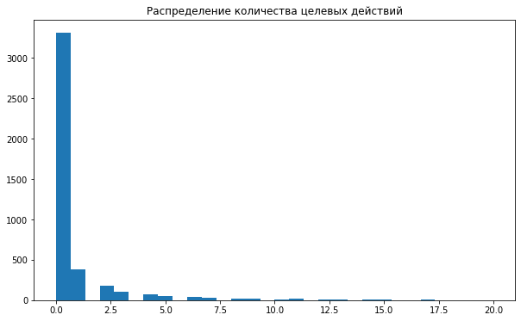
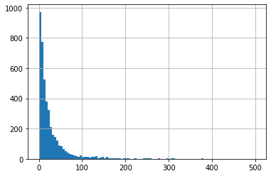
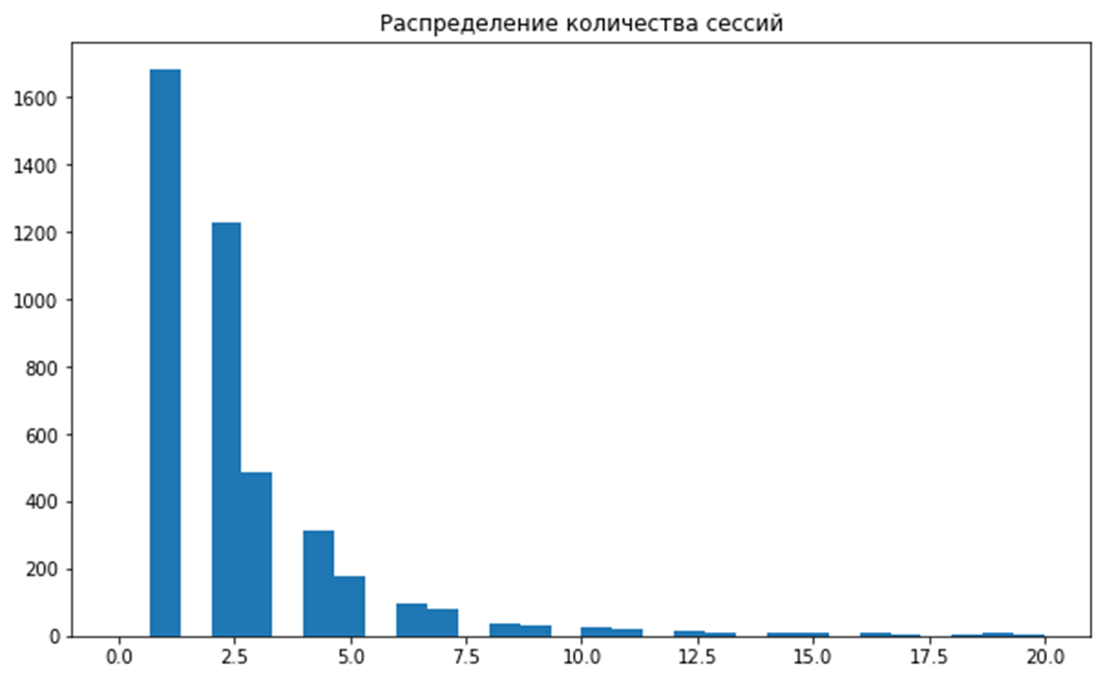
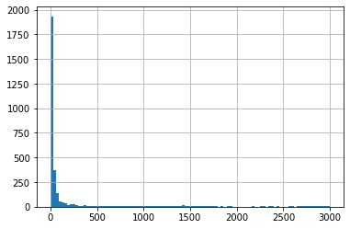
Анализ признаков
Время, проведенное в приложении
Время использования приложения

Slide 5
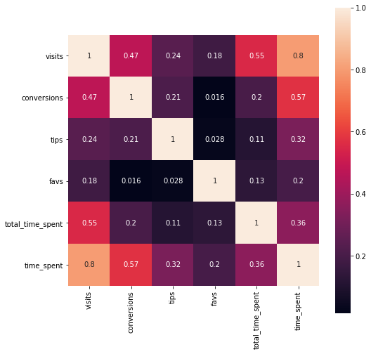
Матрица корреляции признаков
Самая высокая корреляция наблюдается между признаками Число посещений и Время, проведенное в приложении – 0,8, что вполне логично.

Slide 6
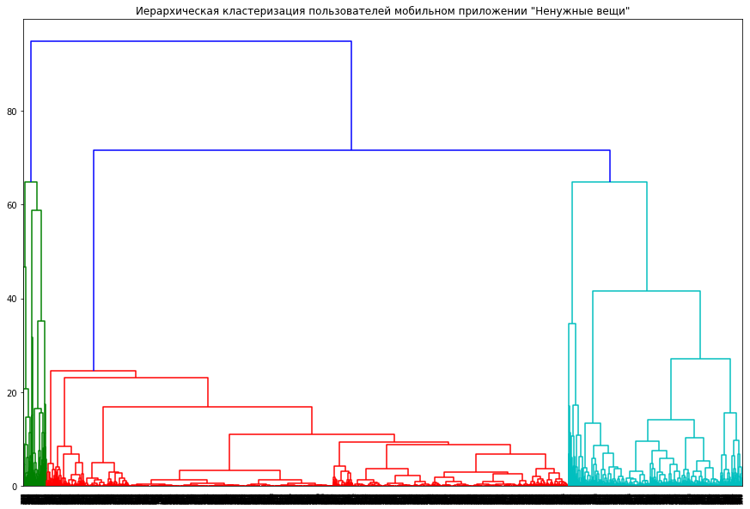
Построение дендрограммы
Предложенное оптимальное число кластеров - 3

Slide 7
Анализ средних значений признаков для кластеров
Номер кластера | Визиты | Конверсий | Рекомендованное | Избранное | Время использования | Проведенное время
0 | 1.950397 | 0.682653 | 0.102220 | 0.175116 | 1139.067891 | 19.104316
1 | 6.850746 | 1.902156 | 0.475954 | 0.815920 | 18637.339856 | 61.862797
2 | 28.878049 | 21.731707 | 3.756098 | 6.975610 | 21809.395935 | 407.485772
Массив пользователей разбился на 3 очень неравных кластера.
- 85% пользователей попали в одну группу, в которой у пользователей 2 визита за исследуемый месяц, проведено в приложении около 19 минут, общее время использования (от самого первого действия в приложении до самого последнего) - около 19 часов, они не сохраняют объявления на будущее (какое же будущее за 19 часов использования?), не просматривают рекомендации. При этом 68% из них все-таки совершили целевое действие. То есть эти пользователи установили приложение, попробовали его использовать, две трети даже нашли для себя какое-то интересное объявление, но дальше что-то пошло не так. То ли им не понравилось само приложение, то ли общение с продавцом оставило неприятные эмоции;
- 14% использует приложение гораздо активнее - у них совершено почти по 7 сессий, провели в приложении больше часа чистого времени, используют приложение почти 2 недели. конверсия втрое выше, чем у первой группы - 2 перехода в целевое действие;
- остался 1%, но это 1% каких-то суперменов. Максимальные показатели по всем признакам - почти 7 часов чистого времени в приложении, больше 2х недель использования, активное использование функций приложения. больше 20 целевых действий! Они просто живут в приложении!

Slide 8
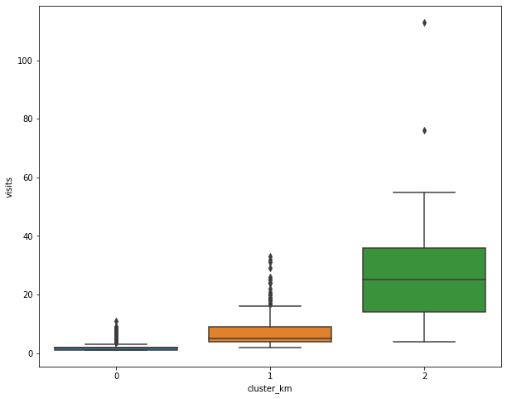
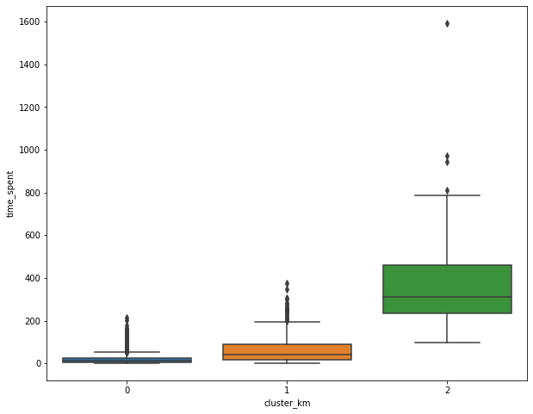
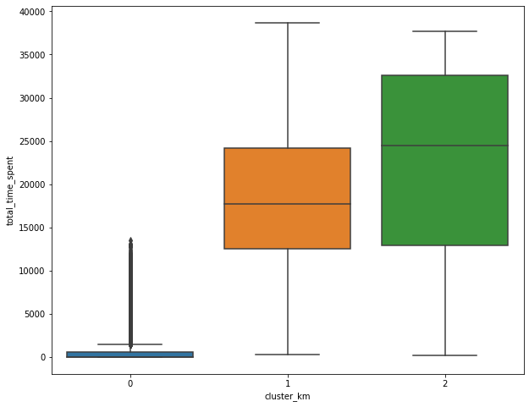
Распределения признаков по кластерам

Slide 9
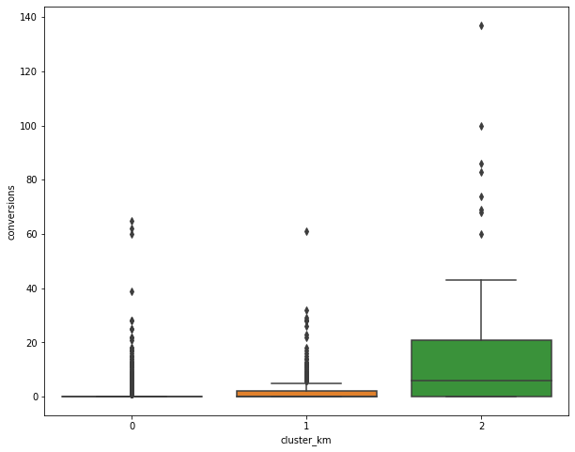
Распределение целевой переменной по кластерам

